Slide 1


Uma proposta objetiva para o retorno às atividades práticas
Alexandre Caldeira
29 de Setembro, 2021
Centro Acadêmico de Engenharia Elétrica - Departamento de Engenharia Elétrica - caelt@ufv.br

Slide 2
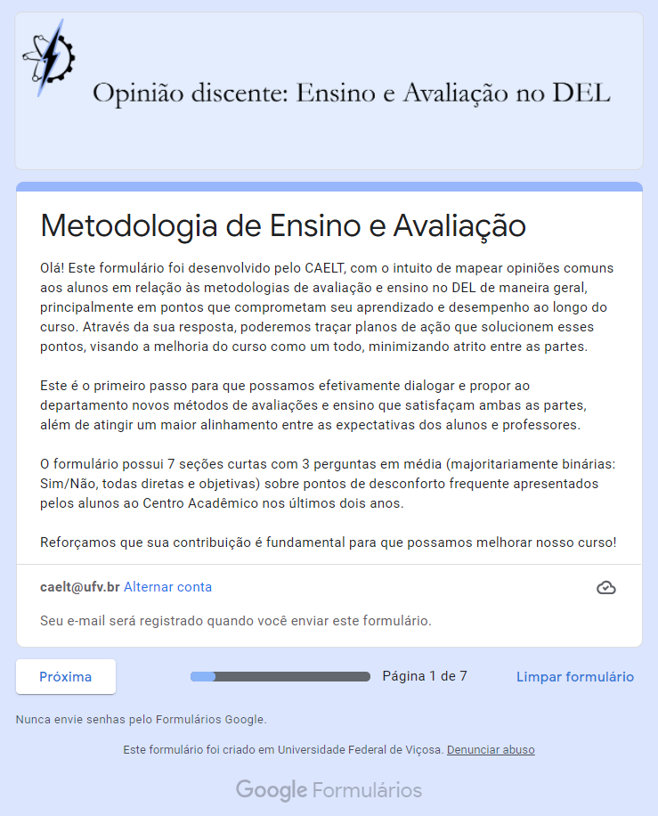
Introdução e contexto
Questionário via Google Forms
  Aberto para resposta entre 30/08 e 03/09
  Perguntas e pedidos de ouvidoria, condensados
  Total de 19 perguntas *
Foco desta apresentação
  Seção de “Relação entre a teoria e a prática”
  Mostrar pontos fortes e fracos atuais
  Proposta para retorno às práticas presenciais

Slide 3
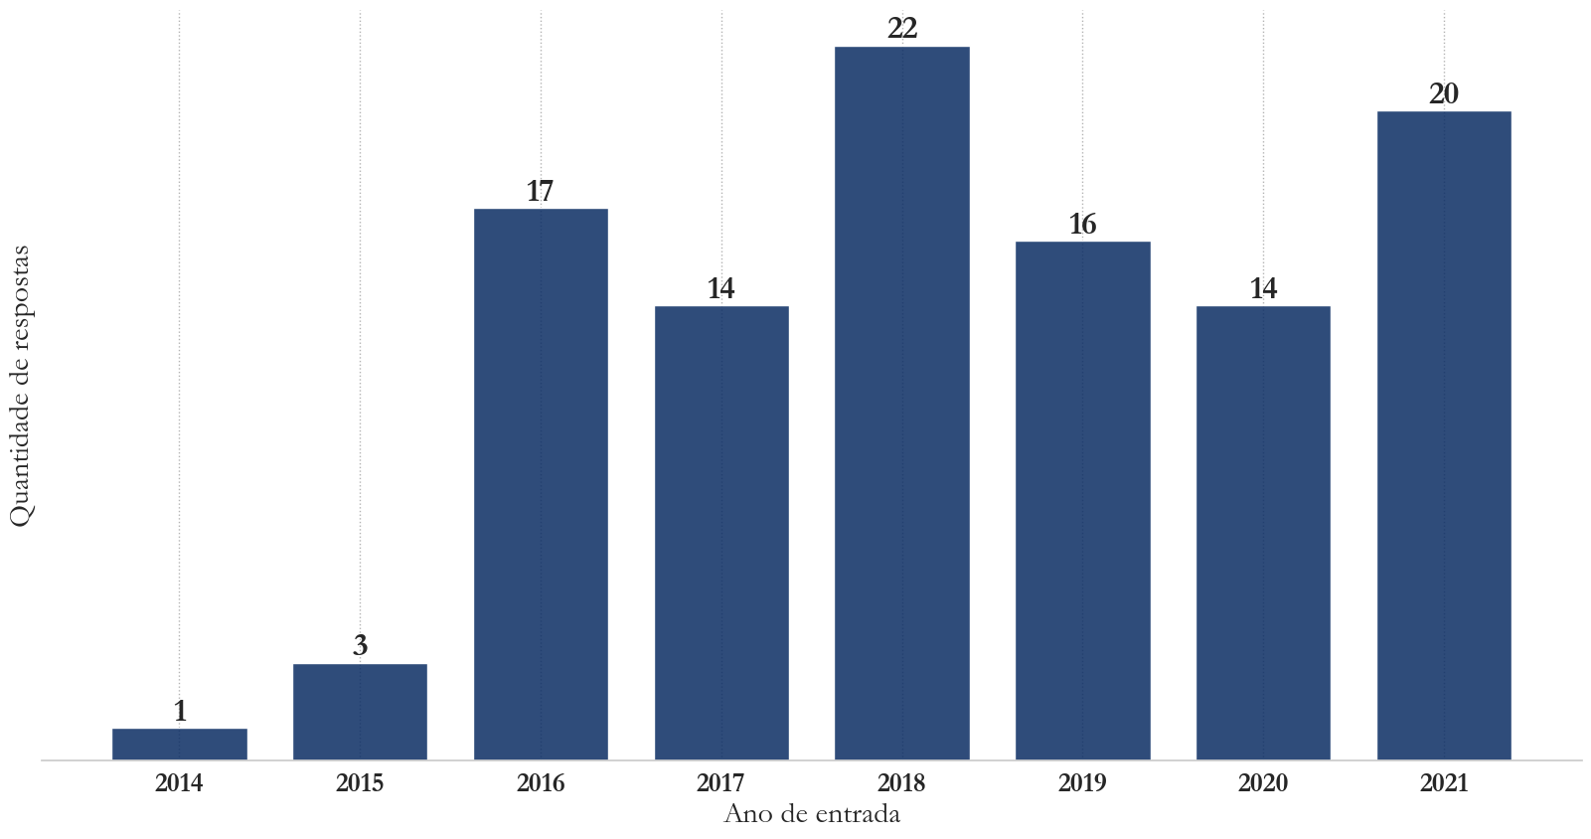
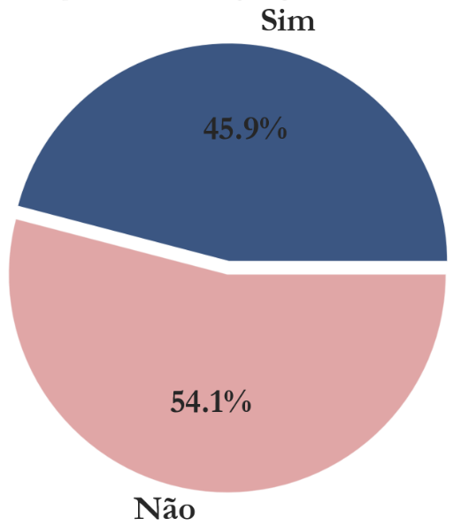
Amostra alcançada

Slide 4
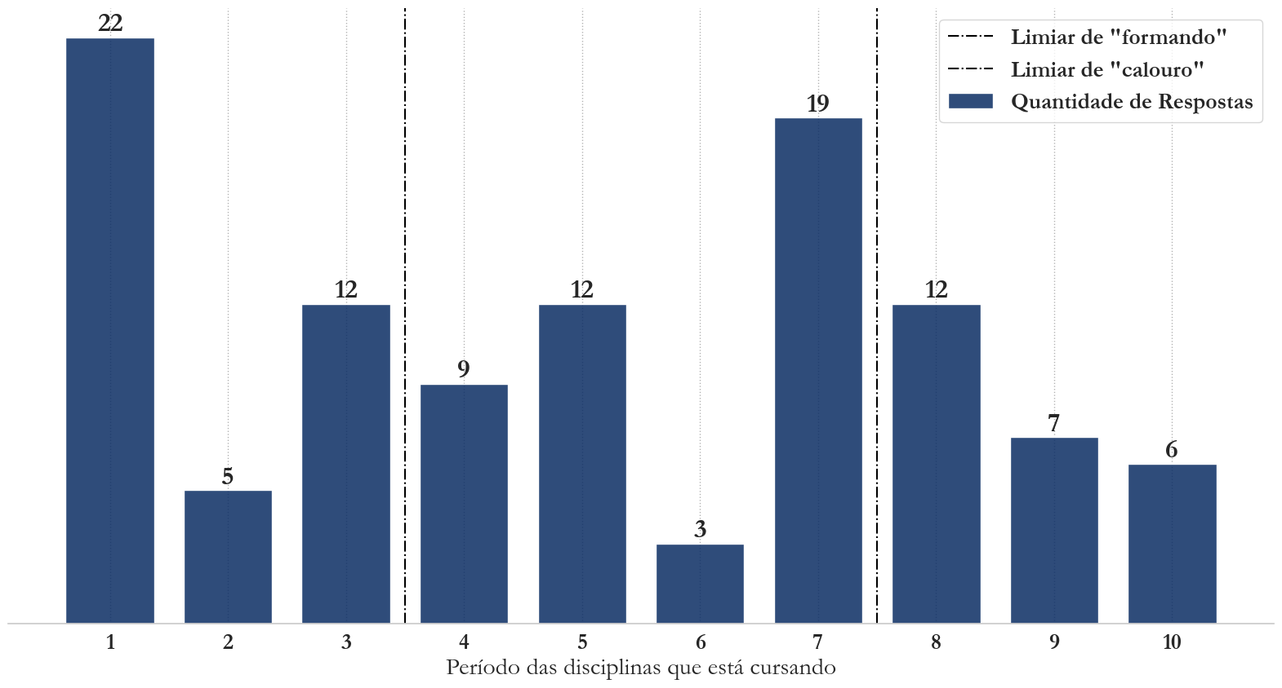
Distribuição das respostas

Slide 5
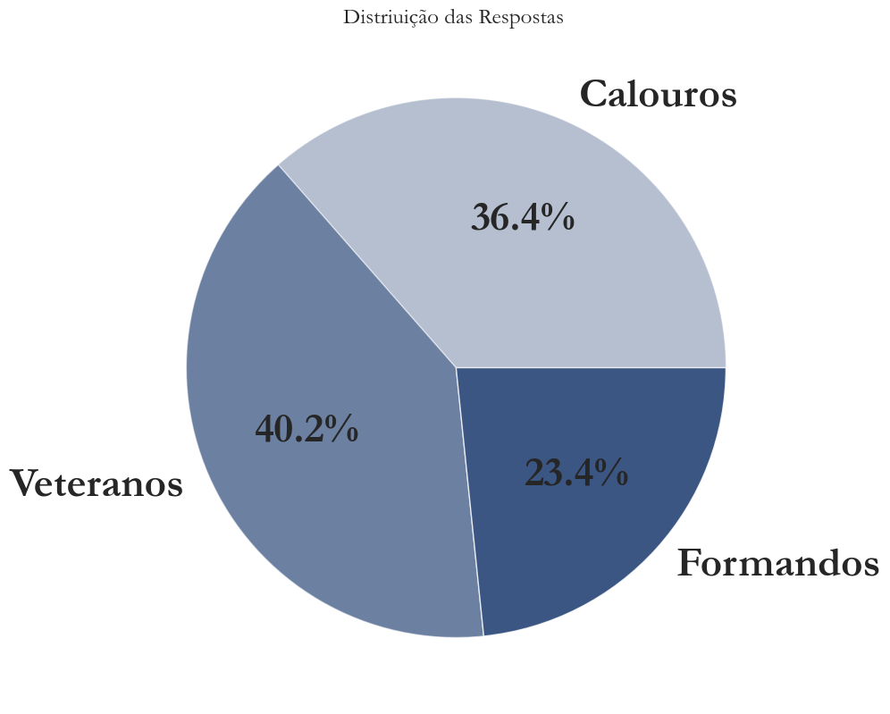
Distribuição das respostas

Slide 6
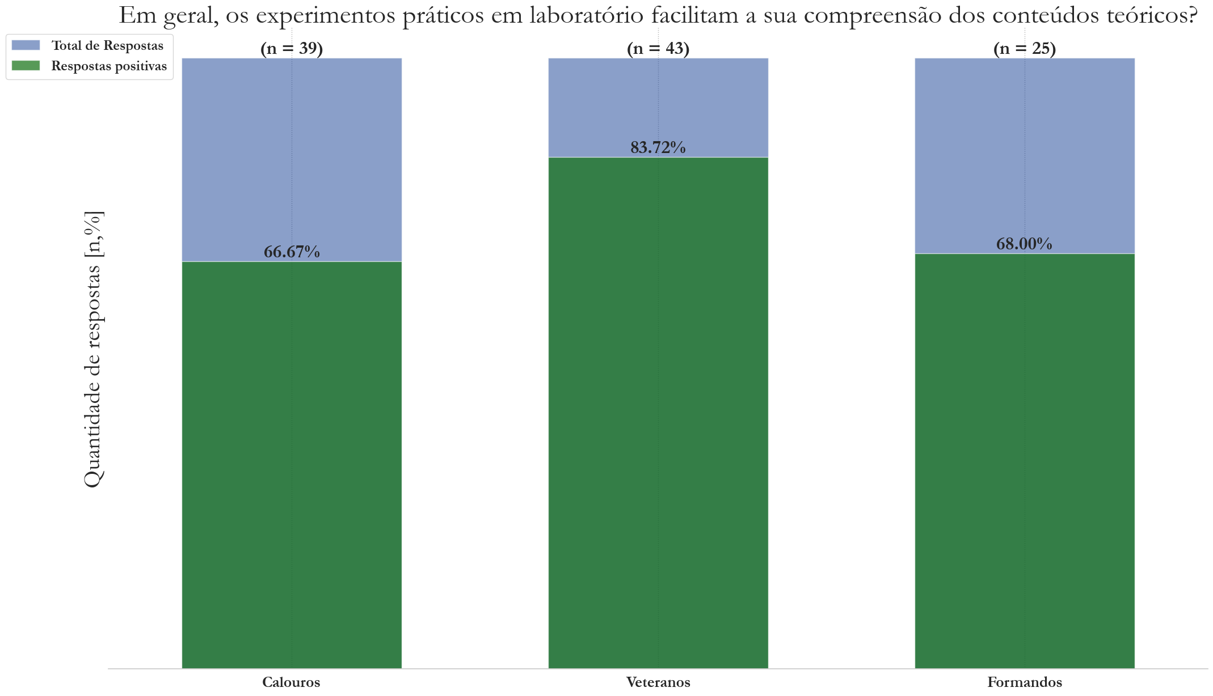
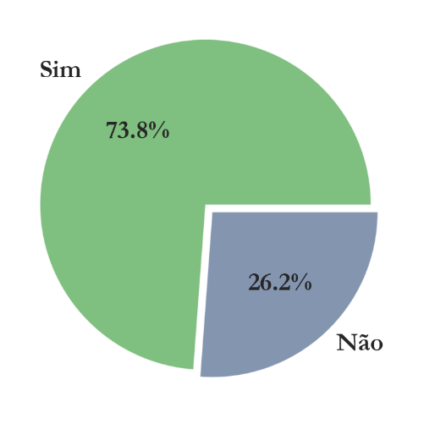
Opinião discente

Slide 7
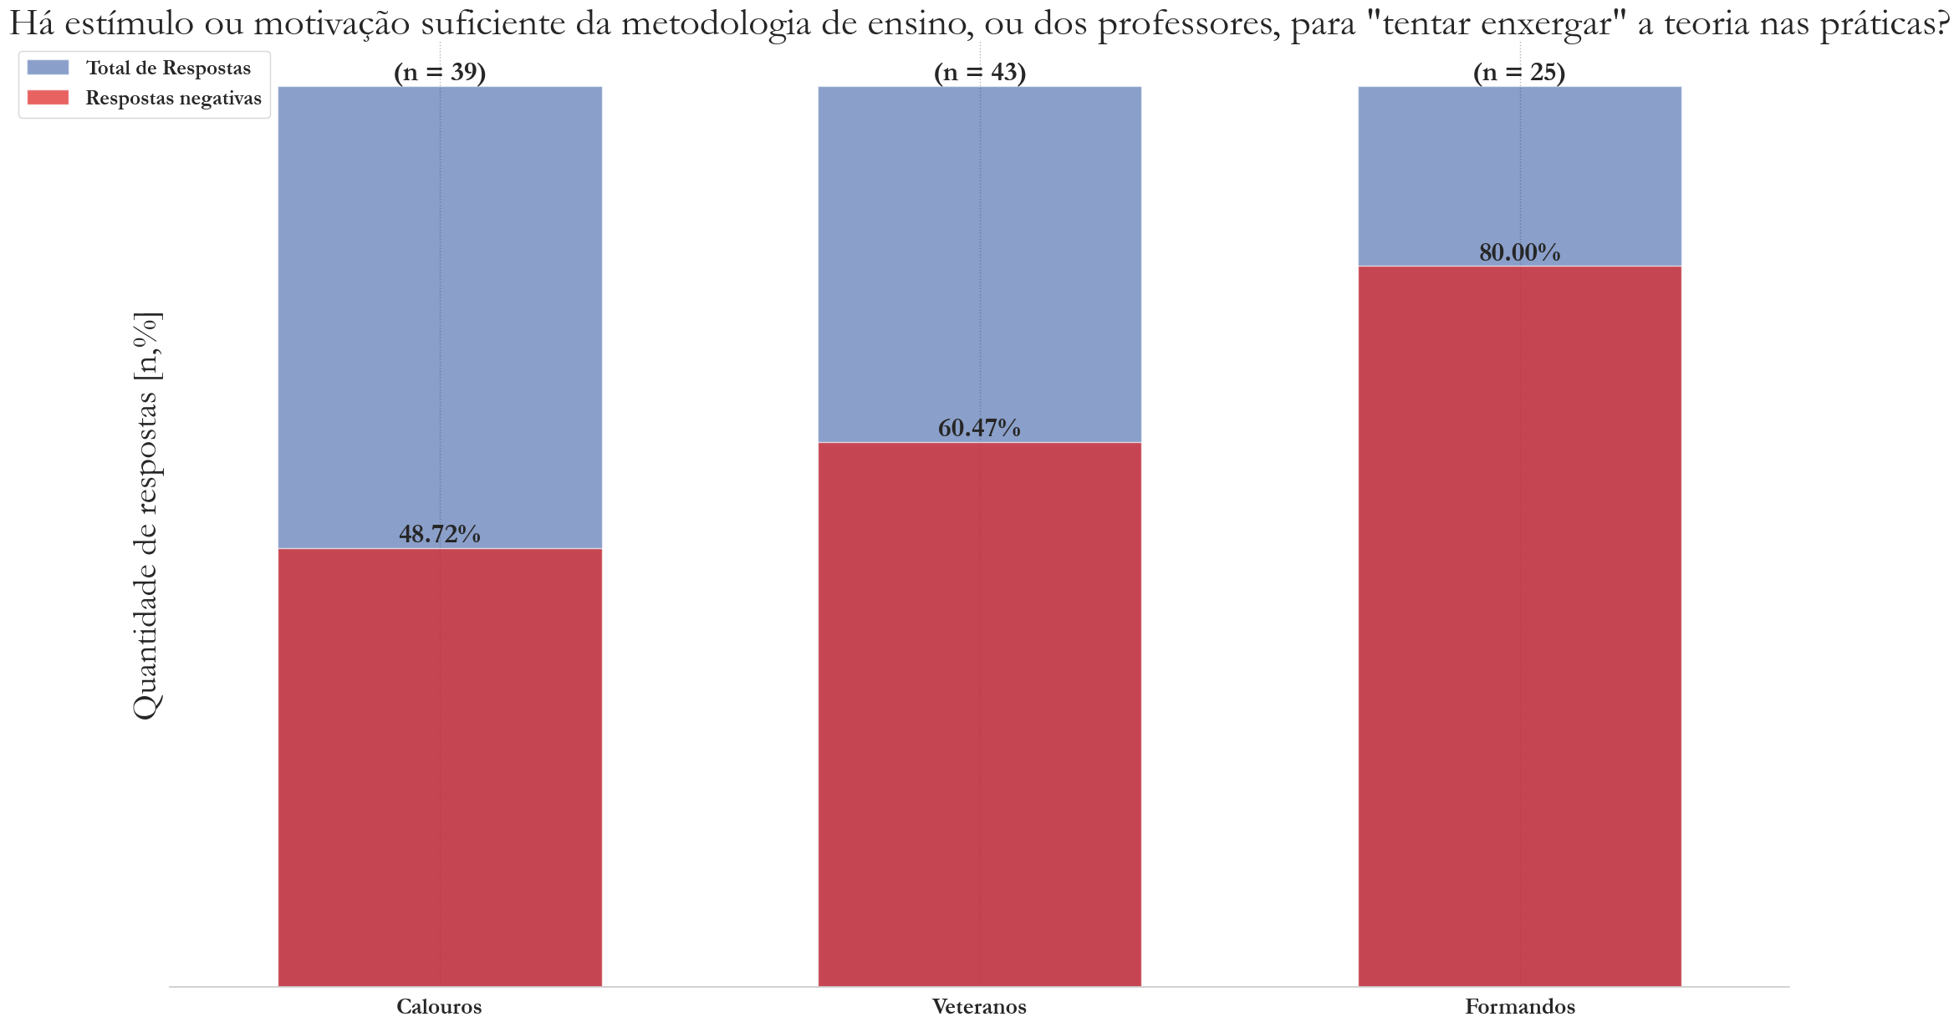
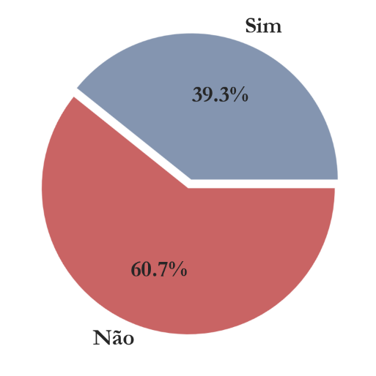
Opinião discente

Slide 8
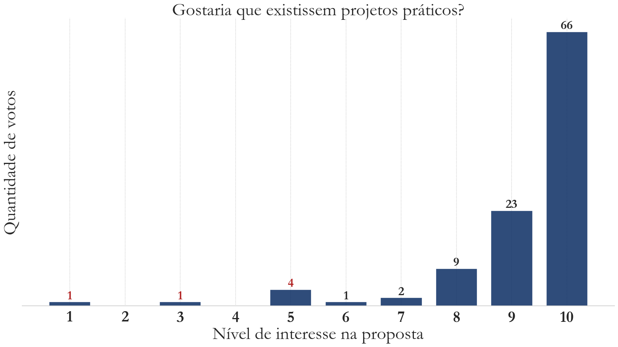
Proposta e discussão

Slide 9
Uma proposta objetiva para o retorno às atividades práticas
Muito obrigado! Dúvidas?
Alexandre Caldeira
29 de Setembro, 2021

